Slide 1


Radioactivité
Le noyau

Slide 2
Le noyau
1) Classification des nuclides
2) Composition des nuclides
3) Énergie de liaison et défaut de masse
4) Facteurs de stabilité nucléaire
5) Forces nucléaires
6) Modèles nucléaires
7) Fission et fusion

Slide 3
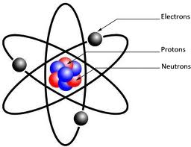
INTRODUCTION
Modèle de l’atome selon Rutherford :
-Le noyau : au centre, très dense, chargé +
-Les électrons : en périphérie, chargés –

Slide 4
2 types de rayonnements :
-Les rayons X : interactions électrons/matière
-La radioactivité : modifications au sein du noyau

Slide 5

1) Classification des nuclides
Nomenclature :
A = Nombre de masse = nombre de nucléons
Z = Numéro atomique = nombre de protons = nombre de charges = nombre d’électrons
N = A – Z = nombre de neutrons

Slide 6
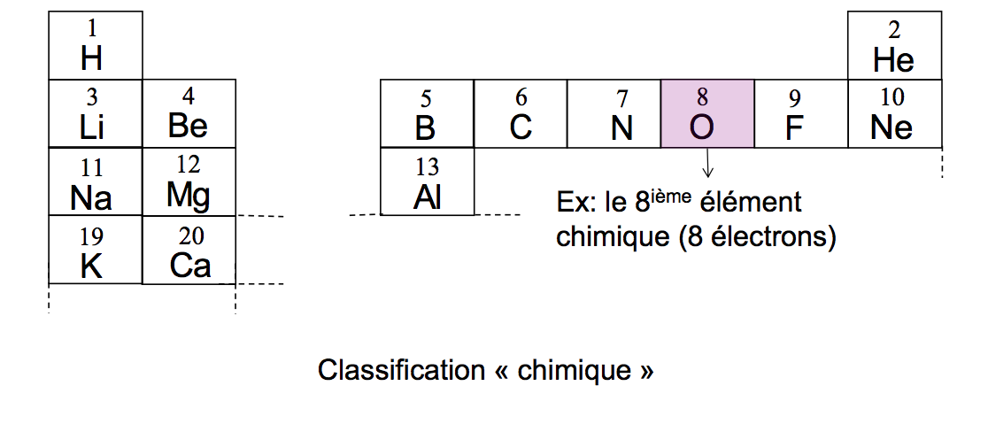
Classification de Mendeleïv
Grâce au numéro atomique : Z

Slide 7
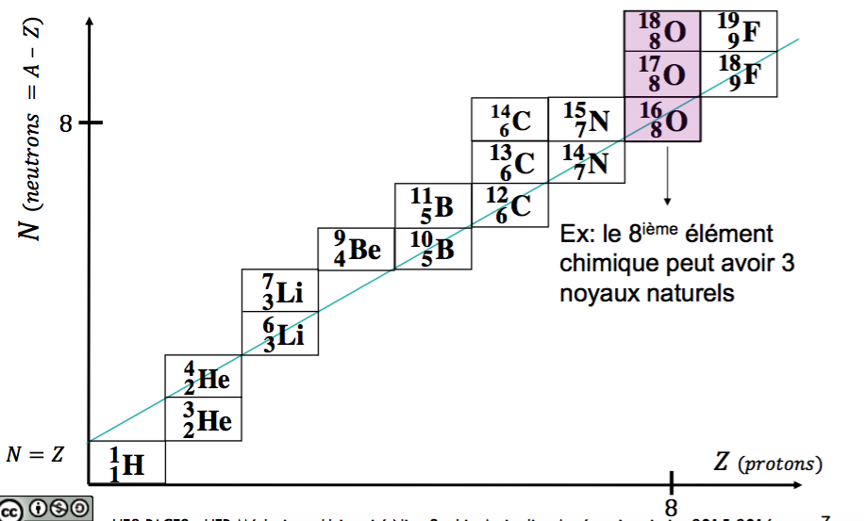
Table des nuclides : « classification physique »
8

Slide 8
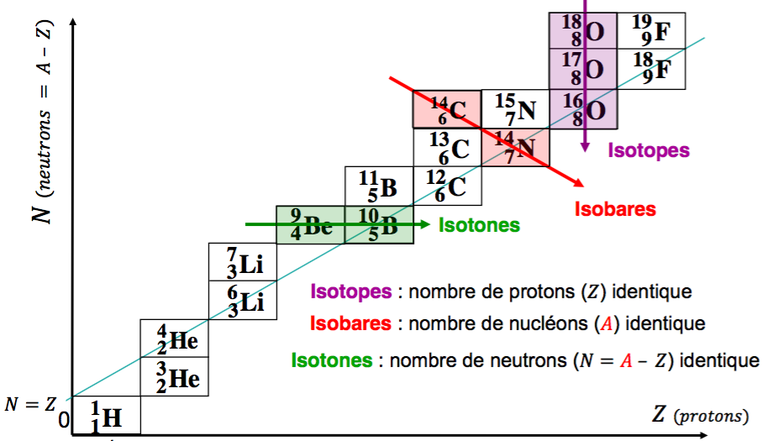
Moyen mnémo :
IsotoPe : Proton
IsobAre : A (nucléon)
IsotoNe : Neutron

Slide 9
Isotopes : nuclides ayant le même nombre de protons mais diffèrent par leur nombre des neutrons, ils sont sur une même colonne.
Ex :
¹⁸₈O ¹⁷₈O ¹⁶₈O

Slide 10
Isobares : Nuclides ayant le même nombre de nucléons (A) mais diffèrent par leur nombre de protons et de neutrons, ils sont sur une même diagonale.
Ex :
¹⁴₆C ¹⁴₇N

Slide 11
Isotone : Nuclides ayant le même nombre de neutrons (N) mais diffèrent par leur nombre de protons, ils sont sur une même ligne.
Ex :
⁹₄Be ¹⁰₅B

Slide 12

La classification physique ne permet pas de distinguer les ISOMÈRES :
A, Z et N identiques
Énergie interne différente
ex: le technétium stable et métastable:
⁹⁹₄₃𝑇𝑐 ^{99𝑚}₄₃𝑇𝑐

Slide 13
2) Composition des nuclides
A) Les nucléons
Le Proton
Le Neutron
¹₁p ou ¹₁H ou H⁺
Chargé positivement
STABLE à l’état libre
¹₀n
Neutre
INSTABLE à l’état libre
¹₀n → ¹₁p + ⁰₋₁ e + 𝜈

Slide 14
B) Les particules élémentaires
Les quarks
Les leptons
Up : chargés +2/3
Down : chargés -1/3
N’EXISTENT PAS SEULS : ils constituent d’autres éléments (nucléons)
Neutrinos
Électrons
Peuvent se déplacer librement
Les bosons permettent les interactions.

Slide 15
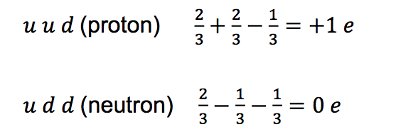
Les nucléons sont composés de 3 quarks
Protons : 2 up + 1 down
Neutron : 1 up + 2 down

Slide 16
3) Défaut de masse et énergie de liaison
La masse d’un noyau constitué est inférieure à la somme des masses de ses nucléons :𝑀(𝐴,𝑍)< Σ𝑚𝑖
« Défaut de masse » → Δ𝑀𝐴,𝑍= Σ𝑚𝑖−𝑀(𝐴,𝑍 )
Défaut de masse équivaut à de l’énergie : E = mc²
c’est l’énergie de liaison des nucléons
E_{L}(MeV) = 931,5 x Δ𝑀𝐴,𝑍 (uma)

Slide 17
Lors de la fragmentation d’un noyau : il faut apporter de l’énergie, pour rompre l’énergie de liaison qui lie les nucléons entre eux.
Lors de la formation d’un noyau : il y a libération d’énergie, issue de l’énergie des nucléons entre eux au sein du noyau.

Slide 18
 | Nucléons | Electrons | Atomes
Énergie de liaison (ordre de grandeur) | MeV | keV | eV
Remarque : L’énergie de liaison des électrons est négligeable devant celle des nucléons :
le défaut de masse de l’atome équivaut au défaut de masse de son noyau

Slide 19
4) Facteurs de stabilité nucléaire
A) Énergie de liaison par nucléon = énergie de liaison moyenne
Pour comparer la stabilité des noyaux, on compare l’énergie de liaison moyenne : E_{L}/A
Plus elle est élevée plus le noyau est stable.

Slide 20
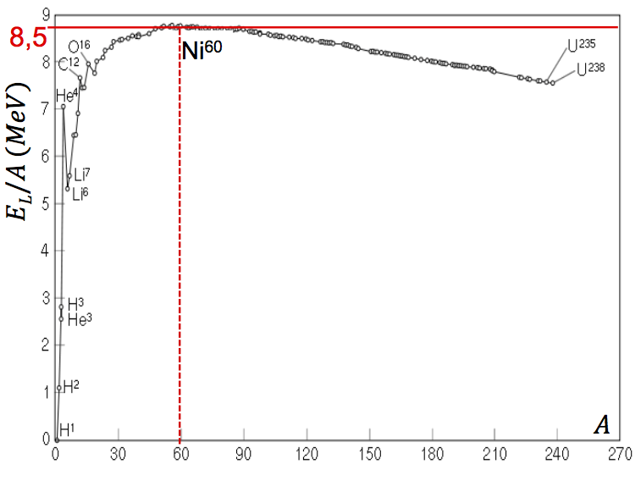
EL/A augmente vite jusqu’à 8,5 MeV puis diminue lentement pour les noyaux lourds (A>120)
Les plus stables sont le Fe et le Ni.
Maxima pour certains noyaux légers à combinaisons stables : nombres magiques : Z ou N = 2, 8, 20 …
EL < 8,5 MeV

Slide 21
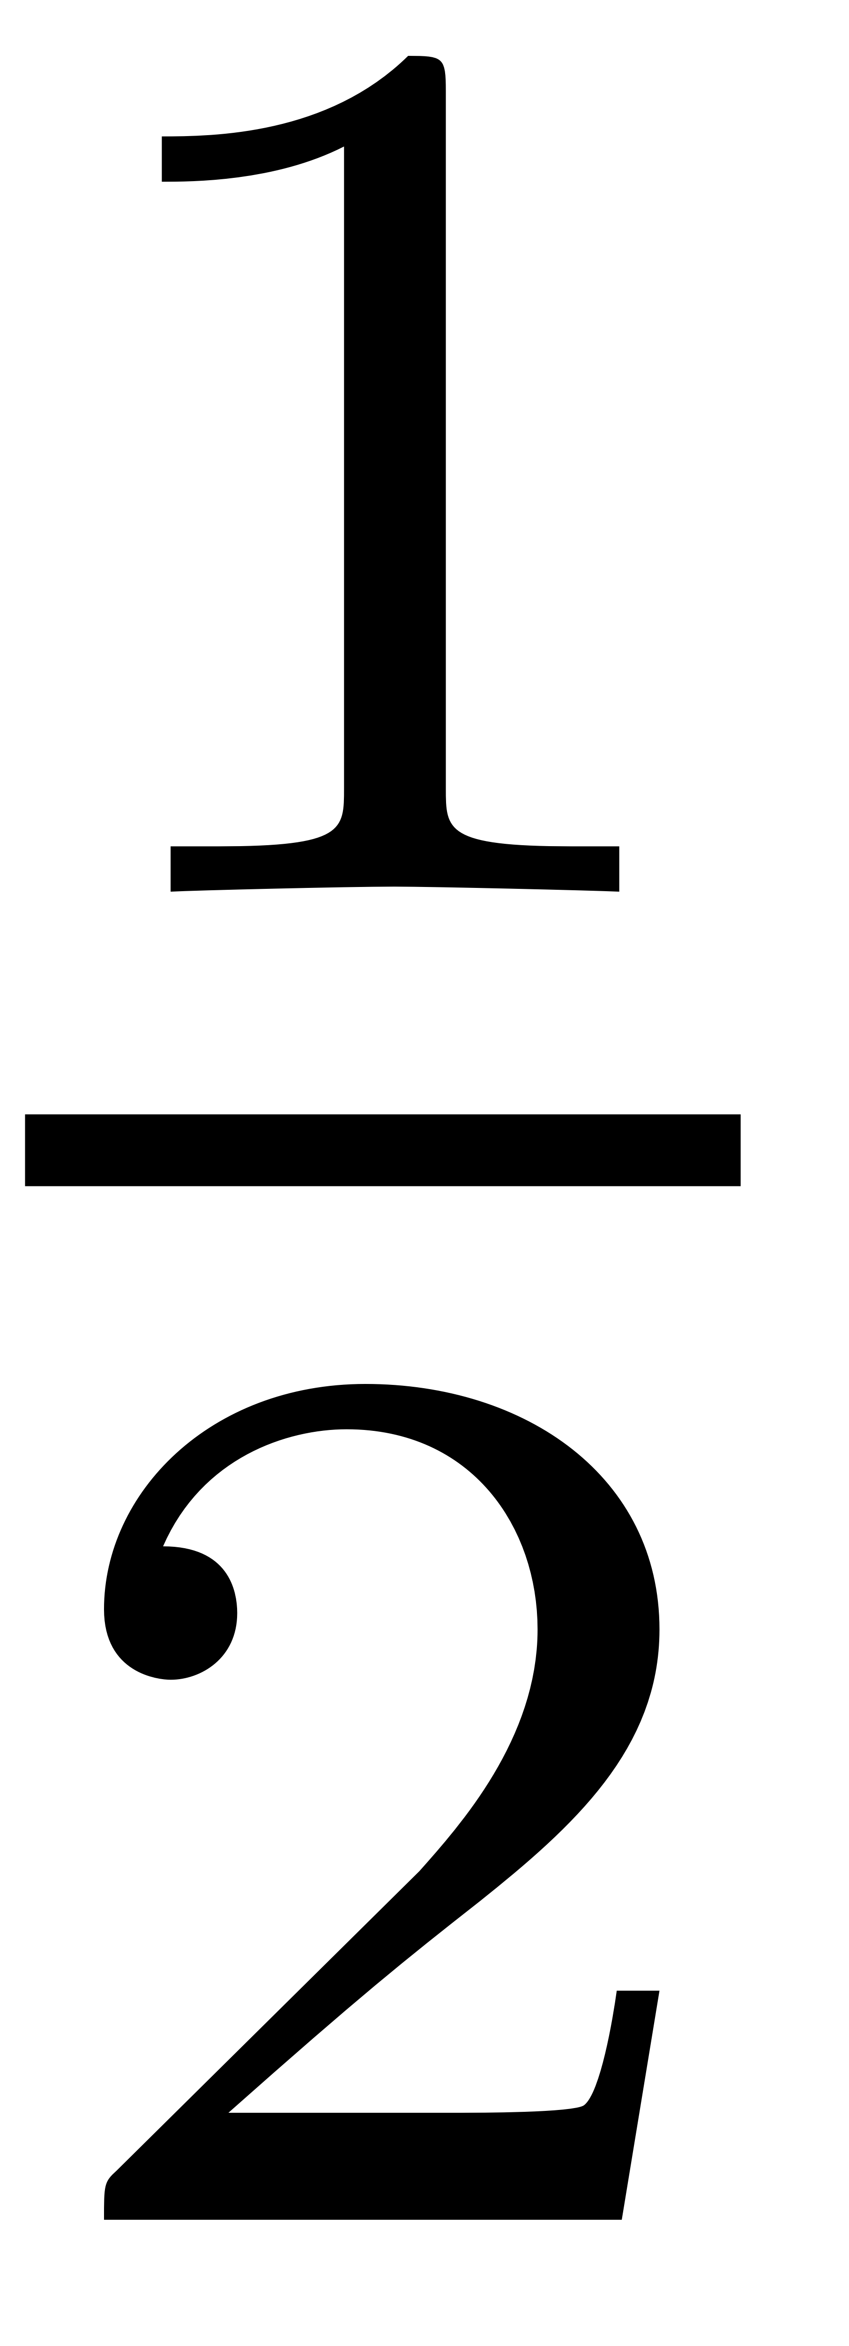
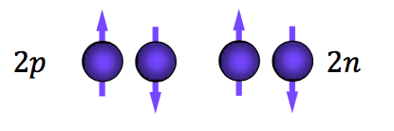
B) Parité du nombre de nucléons
La majorité des noyaux stables ont un Z et N pair, car les nucléons sont dotés d’un spin (+/- ) .
Ils ont tendance à se regrouper par paire pour donner un système plus stable.

Slide 22
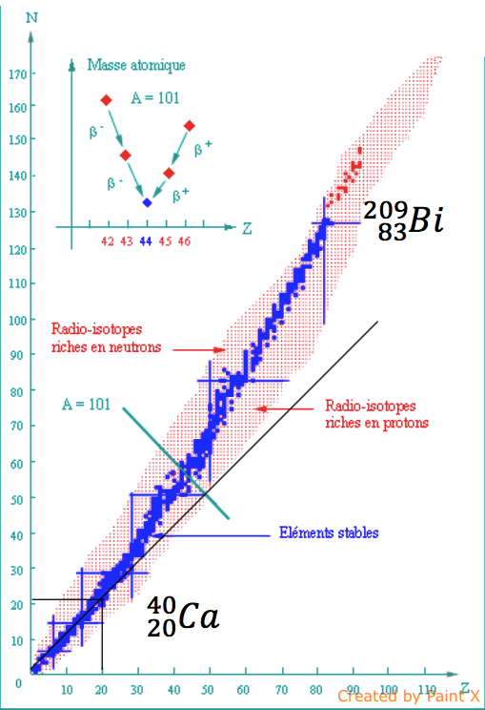
C) Le nombre de neutrons
La répartition neutrons/protons intervient dans la stabilité du noyau.
Pour les noyaux légers : Z = N jusqu’à 20 : ⁴⁰₂₀Ca

Slide 23
Puis des neutrons sont nécessaires pour compenser les forces répulsives entre protons : la vallée de la stabilité s’éloigne de la 1ère bissectrice
La vallée de la stabilité est dessinée par les noyaux les plus stables:
-masses atomiques les plus faibles
-E_{L}/A les plus importantes.

Slide 24
La vallée de la stabilité atteint un maximum pour le bismuth 209 : il n’y a plus de noyaux stables au delà de 209 nucléons.

Slide 25
5) Les forces nucléaires spécifiques
Responsables de la cohésion, la stabilité du noyau
Leur intensités correspondent à l’énergie moyenne de liaison du noyau
Liées aux interactions des nucléons entre eux.

Slide 26
1) La force électrostatique
Type coulombien : 1/r²
Concerne uniquement les protons dans le noyau
Répulsive : s’oppose à la cohésion
Permet d’expliquer l’excès de neutrons dans les noyaux lourds : ils s’interposent entre les protons :
d donc Fe

Slide 27
2) Les forces nucléaires spécifiques
2 types
S’exercent à des distances très faibles (10⁻¹⁵m)
Existent uniquement au niveau du noyau

Slide 28
L’interaction faible
Répulsive
Explique les transformations isobariques

Slide 29
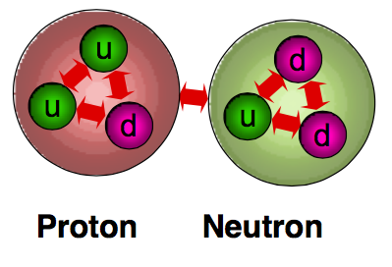

b) L’interaction forte
Attractive : assure la cohésion des nucléons
100 à 1000 > F_{électrostatique}
Répulsive à très courtes distances : permet l’incompressibilité des nucléons
Correspond à la mise en commun de particules d’interactions entre les quarks : les gluons.

Slide 30
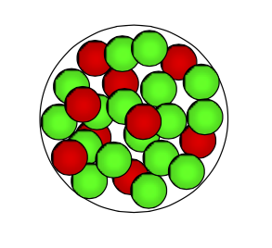
6) Les modèles nucléaires
Modèle de la goutte sphérique
Le noyau est une sphère contenant les nucléons liés entre eux par l’interaction forte.
Explique l’incompressibilité du noyau
Ne permet pas de comprendre les nombres magiques
Densité homogène des charges

Slide 31
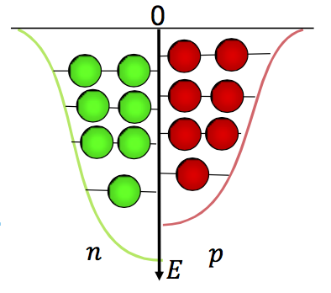
b) Le modèle en couche
Explique la stabilité particulière des noyaux à nombres magiques : les couches pleines permettent une meilleure stabilité.
Explique l’existence d’un niveau fondamental et de niveaux excités

Slide 32
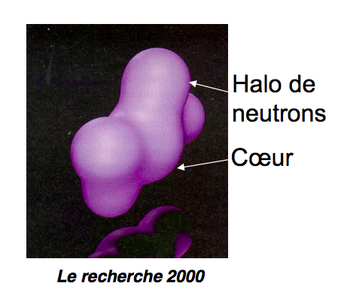
c) Le modèle mixte
Représente le noyau avec un cœur et un halo de neutrons à la périphérie.
Explique la stabilité particulière de certains noyaux lourds riches en neutrons.

Slide 33
7) Fission et fusion
Rappel:
Gain de masse = consommation d’énergie + rupture des énergie de liaison
Perte de masse = libération d’énergie + création d’énergie de liaison
→ A nombre de nucléons égal, une perte de masse entraine une augmentation de E_{L}/A donc une plus grande stabilité

Slide 34
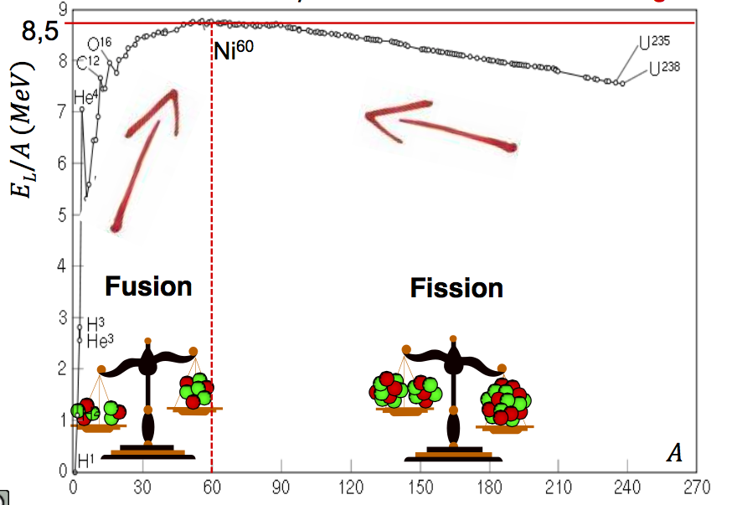
Définitions
Fusion : assemblage de 2 petits noyaux
Fission : scission d’un gros noyau en 2 petits

Slide 35
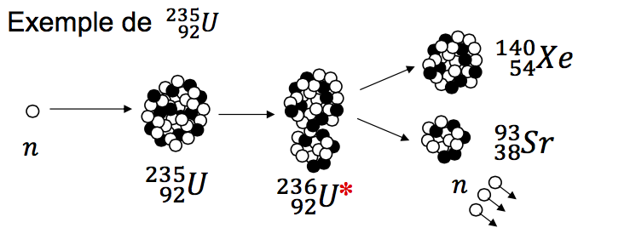
a) La fission
Le noyau (U) capte un neutron lent, il devient instable
²³⁵₉₂U instable se fragmente alors en 2 noyaux de masse inférieure et éjecte 3 neutrons → réactions en chaine

Slide 36
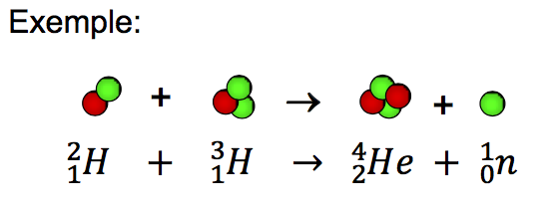
b) La fusion
Certains petits noyaux peuvent fusionner pour former un noyau plus gros et des neutrons.
La fusion est thermonucléaire : il faut une température extrêmement élevée pour amorcer la réaction.
L’énergie libérée est transmise aux neutrons sous forme d’énergie cinétique

Slide 37
Énergie
Le fission d’1g d’uranium produit autant d’énergie que 2 tonnes de pétrole.
La fusion d’1g d’hélium produit autant d’énergie que 12 tonnes de pétrole.

Slide 38
Applications:
Fusion : Soleil, bombe H, ITER
Fission : Bombe A et centrale nucléaire.

Slide 39
QCM
CONCOURS 2005-2006
Calculer l’énergie de liaison par nucléon (MeV/nucléon) du noyau de phosphore-31 sachant que la masse atomique est M (31,15)= 30,9737u.
A. 4,5
B. 9,5
C. 8,5
D. 263
E. 13
³¹₁₅P

Slide 40
Résolution détaillée
1) Calculer le défaut de masse
ΔM = Σm_{i} – M(A,Z)
= (Z x M_{H} + N x M_{n}) – M(31,15)
= (15 x 1,008 + 16 x 1,009) - 30,9737
= 31,264 – 30,9737
= 0,2923 u
Valeurs à connaître :
M_{z} = 1,009 u
M_{n} = 1,007 u

Slide 41
2) Calculer de l’énergie de liaison
E_{L} = ΔM x 931,5
= 0,2923 x 931,5
= 272,27 MeV
→ Ne pas hésiter à arrondir à 1000, et ensuite regarder les résultats inférieur à la valeur trouvée pour gagner du temps

Slide 42
3) Calculer l’énergie de liaison par nucléon
(attention à bien lire la consigne)
E_{L}/A = 272,27 / 31 = 8,7
A. 4,5
B. 9,5
C. 8,5 → résultat le plus proche
D. 263
E. 13

Slide 43
Astuce gain de temps
EL/A strictement inférieure à 8,5 MeV !

Slide 44
QCM 2
Calculer l’énergie de liaison (en MeV) du noyau de carbone ¹²₆C
0,09
8,91
12,10
81,37
92,16
Données :
M_{H} = 1,008 u
M_{n} = 1,009 u
M(¹²₆C) = 12 u

Slide 45
QCM 2
Calculer l’énergie de liaison (en MeV) du noyau de carbone ¹²₆C
0,09
8,91
12,10
81,37
92,16
Données :
M_{H} = 1,008 u
M_{n} = 1,009 u
M(¹²₆C) = 12 u

Slide 46
Correction détaillée :
Calcul du défaut de masse
ΔM = (Z x M_{H} + N x M_{n}) – M (¹²₆C)
= (6 x 1,008 + 6 x 1,009) – 12
= 0,105 u
2) Calculer l’énergie de liaison
E_{L} = 0,105 x 1000 = 105MeV
Donc le résultat le plus proche est 92,16 MeV (réponse E)

Slide 47
FIN !
Merci de votre attention

